Slide 1


Arcabouço Multimodal para Recomendação de Vídeos
Felipe Leandro Andrade da Conceição
Doutor em Modelagem Matemática Computacional
Orientadores:
Prof. Dr. Flávio Luís Cardeal Pádua
Prof. Dr. Adriano César Machado Pereira
Prof. Dr. Anísio Mendes Lacerda
24/08/2018
Notes:
1
1

Slide 2
SUMÁRIO
INTRODUÇÃO
FUNDAMENTAÇÃO TEÓRICA
TRABALHOS RELACIONADOS
METODOLOGIA
RESULTADOS
CONCLUSÃO
2
Notes:
2

Slide 3
SUMÁRIO
INTRODUÇÃO
FUNDAMENTAÇÃO TEÓRICA
TRABALHOS RELACIONADOS
METODOLOGIA
RESULTADOS
CONCLUSÃO
3
Notes:
3

Slide 4
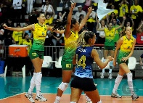
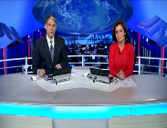
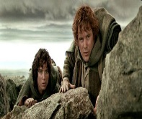
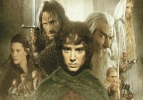
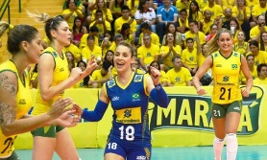
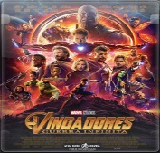

PROBLEMA DE PESQUISA
₁
Sistema de Recomendação
₂
Conteúdo
….
Preferências
_{N}
Ranking
Vídeos
4
Usuário
Notes:
4

Slide 5
Hipótese de Pesquisa
Utilizando a combinação de diferentes modalidades de descritores:
É possível melhorar a descrição dos itens e, por consequência, a relevância dos vídeos recomendados?
5
Notes:
5

Slide 6

MOTIVAÇÃO
Em 1 minuto:
Mais de 2 milhões de vídeos são consumidos,
totalizando 139.000 horas
Upload superior a 300 horas de vídeos.
6
Notes:
6

Slide 7
OBJETIVOS
Identificar e combinar descritores de diferentes modalidades (imagens e texto) para recomendação de vídeos;
Propor um novo arcabouço de recomendação multimodal de vídeos;
Utilizar coleções reais de vídeos e comparar o arcabouço proposto com trabalhos do estado-da-arte em recomendação multimodal de vídeos.
7
Notes:
7

Slide 8
CONTRIBUIÇÕES
Apresentar um estudo das características multimodais que possuem impacto positivo para as recomendações;
Estudo da melhor forma de utilizar características multimodais para recomendação de vídeos.
8
Notes:
8

Slide 9
SUMÁRIO
INTRODUÇÃO
FUNDAMENTAÇÃO TEÓRICA
TRABALHOS RELACIONADOS
METODOLOGIA
RESULTADOS
CONCLUSÃO
9
Notes:
9

Slide 10

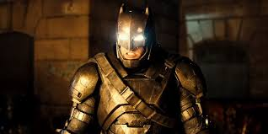
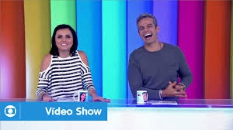
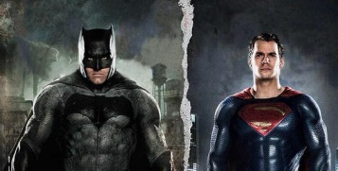
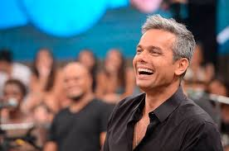
RECOMENDAÇÃO BASEADA EM FILTRAGEM COLABORATIVA
Avaliações
Usuários
Vídeos
REC
10
Notes:
10

Slide 11
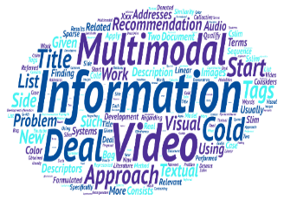
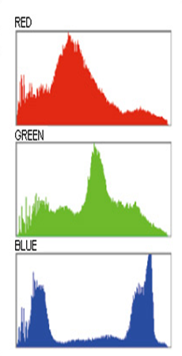
RECOMENDAÇÃO BASEADA EM CONTEÚDO
Usuários
Vídeos
Conteúdo
REC
11
Notes:
11

Slide 12
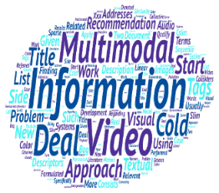
RECOMENDAÇÃO HÍBRIDA
+
Avaliações
Usuários
Vídeos
Conteúdo
REC
11
Notes:
12

Slide 13
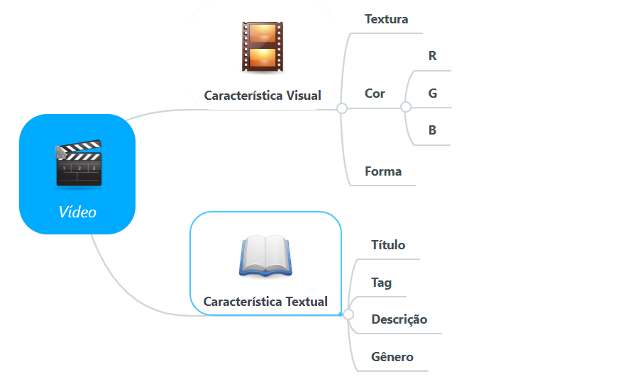
REPRESENTAÇÃO DE UM VÍDEO
11
12
Notes:
13

Slide 14


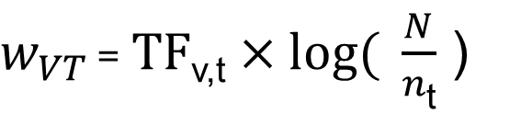
REPRESENTAÇÃO BAG OF WORDS
 | T1 | T2 | … | Tn
V1 | 5 | 0 | … | 8
V2 | 0 | 5 | … | 7
… | … | … | … | …
Vn | 1 | 2 | … | 10
Termo 1
Termo 2
…
Termo n
Vetor = n dimensões
$w_{{VT}^{ = }}TF\text{v}\text{,}\text{t}×\log{(} \frac{N}{n\text{t}}$ )
TF v,t = frequência de t em v
n_{t} = número de vídeos contendo o termo t
N = Quantidade total de vídeos
W = frequência do termo normalizada
13
Notes:
14

Slide 15
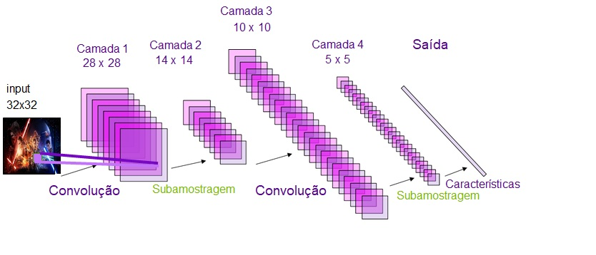
REDE CONVOLUCIONAL
INCEPTION
VENCEDOR DO IMAGENET - ILSVRC 2015
14

Slide 16
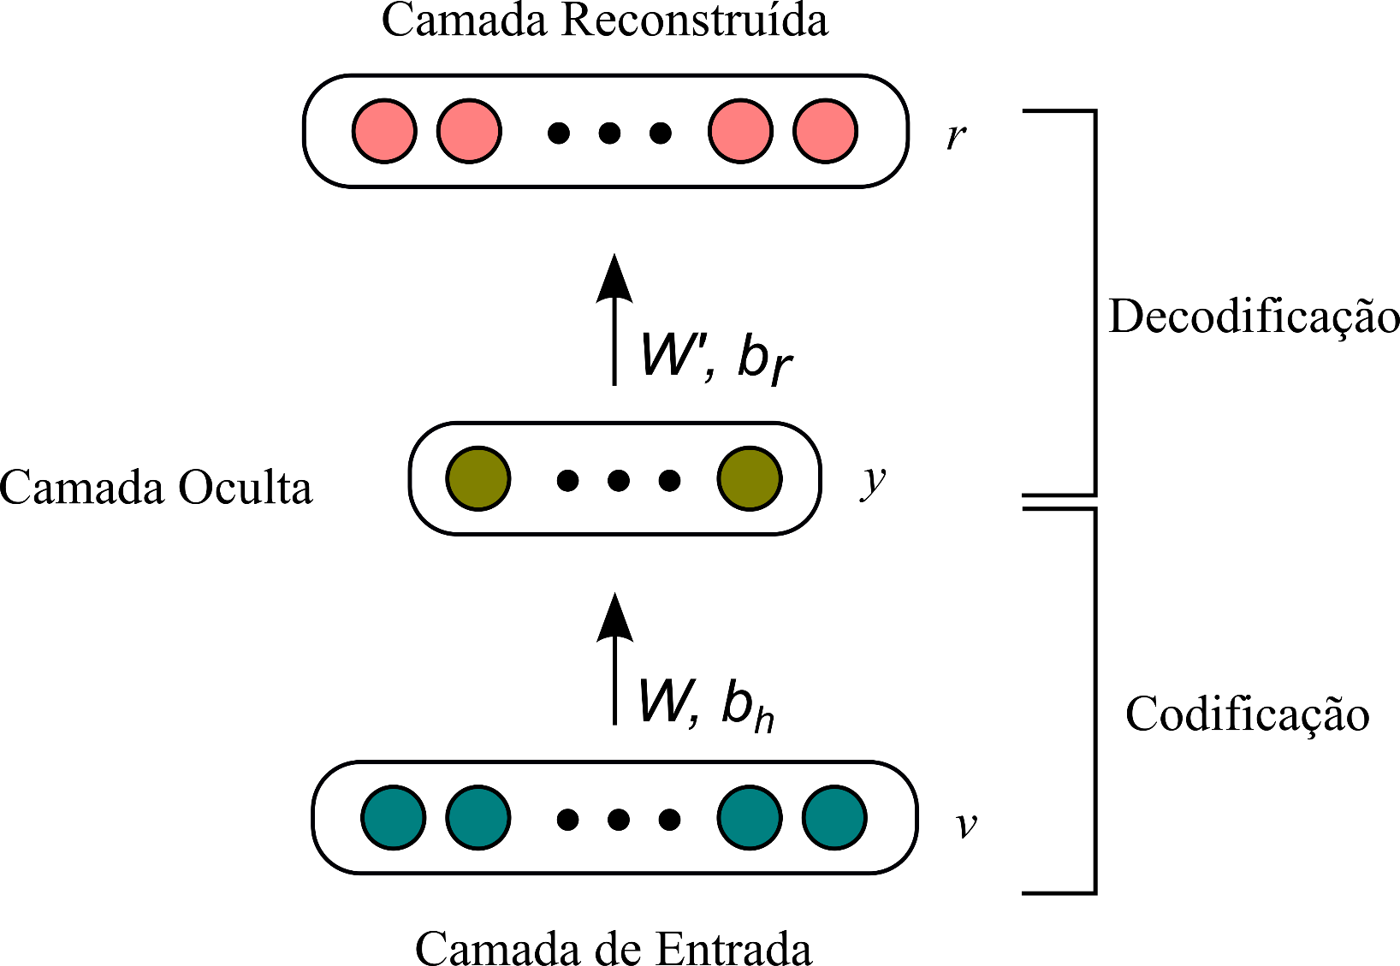
AUTOENCODER
15

Slide 17
SUMÁRIO
INTRODUÇÃO
FUNDAMENTAÇÃO TEÓRICA
TRABALHOS RELACIONADOS
METODOLOGIA
RESULTADOS
CONCLUSÃO
16
Notes:
17

Slide 18
TRABALHOS RELACIONADOS
AUTORES | ANO | ABORDAGEM
NING et al. | 2011 | (SLIM) Utiliza informação colaborativa (usuário) para recomendar.
WANG et al. | 2011 | (Multimodal) Combinam as avaliações dos usuários e conteúdo textual para encontrar itens similares e assim combater o problema de item cold-start.
NING et al. | 2012 | (SSLIM) Mescla informação colaborativa (usuário) e o conteúdo do item para recomendar.
Li et al. | 2017 | (Multimodal) Utiliza um modelo Bayesiano hierárquico que integra um autoencoder com fatoração de uma matriz probabilística.
Notes:
18

Slide 19
SUMÁRIO
INTRODUÇÃO
FUNDAMENTAÇÃO TEÓRICA
TRABALHOS RELACIONADOS
METODOLOGIA
RESULTADOS PRELIMINARES
CONCLUSÃO
18
Notes:
19

Slide 20
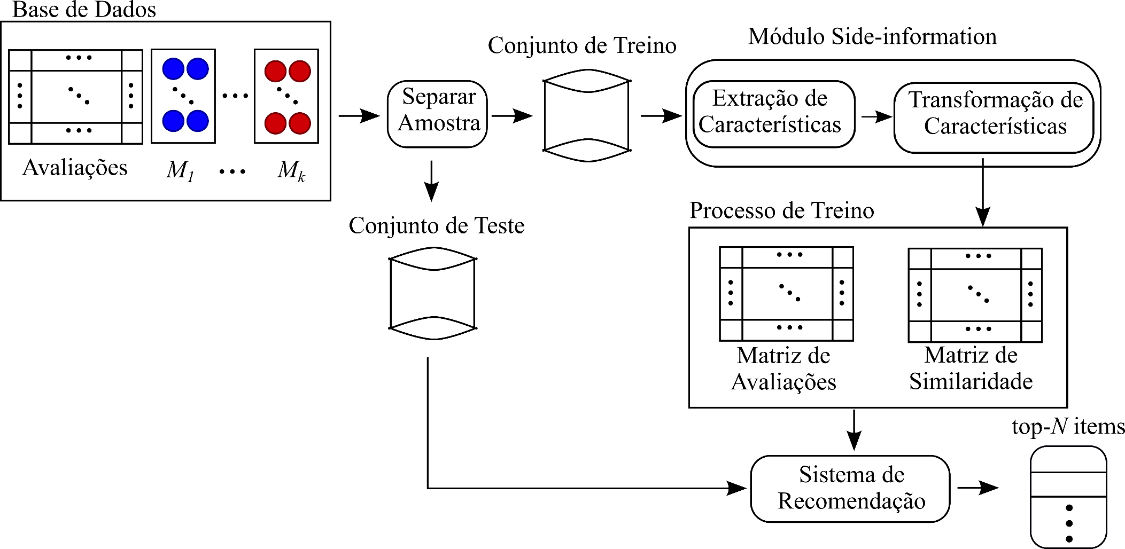
ARCABOUÇO MULTIMODAL
19
Notes:
20

Slide 21


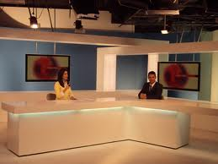









Extração de Características
Extração de
Características
Vídeos
Quadros
Características Visuais
$$Vídeo 1$$
…
Deep Learning
(CNN)
$$m$$
$$\begin{matrix}d_{i}=[v_{i}^{1} & … & v_{i}^{m}\end{matrix}]$$
$$Vídeo 2$$
2
1
$$Vídeo 3$$
Bag of Words
$$Vídeo n$$
$$\begin{matrix}t_{i}=[v_{i}^{1} & … & v_{i}^{k}\end{matrix}]$$
Metadados Textual
Características Textuais
(TF-IDF)
Onde d_{i} e t_{i} são vetores.
20

Slide 22
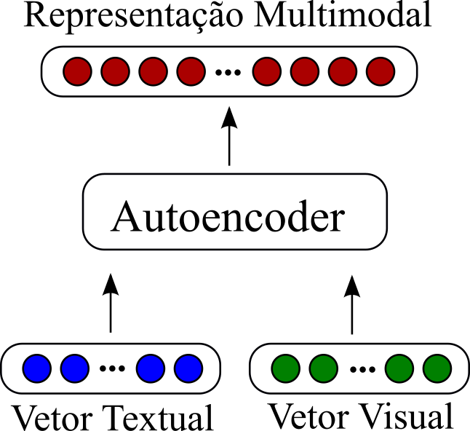


Representação Multimodal
(M_{i})
Explora características
inter-modalidades
$$t_{i}$$
$$d_{i}$$
Shared Single-Layered Autoencoder architecture
(S-SLAE)
21
Notes:
22

Slide 23
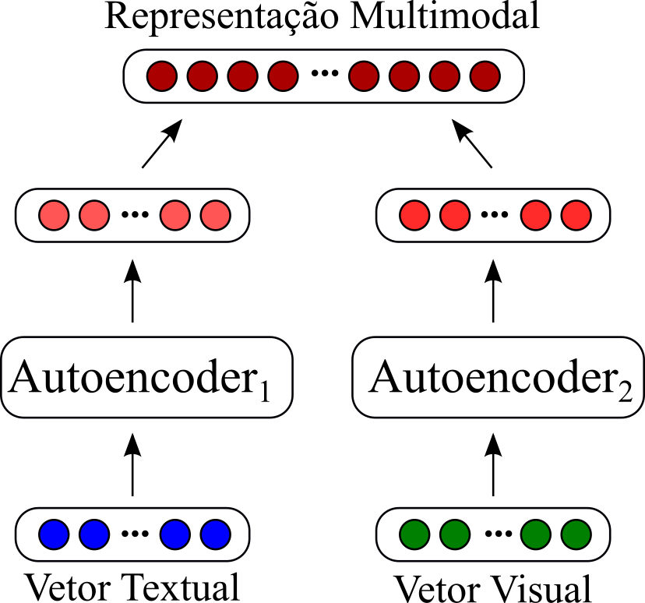


Representação Multimodal
(M_{i})
Explora caracteristicas
intra-modalidades
$$t_{i}$$
$$d_{i}$$
Independent Single-Layered Autoencoder
architecture (I-SLAE)
22
Notes:
23

Slide 24
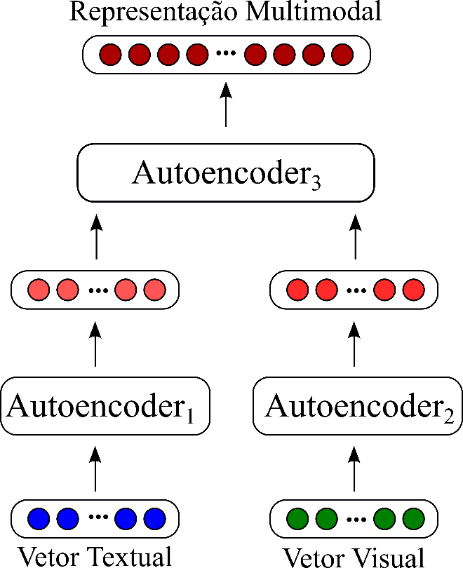
Representação Multimodal
* Explora características inter- e Intramodalidades
Two-Layered Autoencoder architecture (T-LAE)
22
Notes:
24

Slide 25
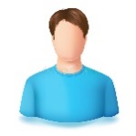





Processo de Recomendação
Representação Multimodal
$$\begin{matrix}M_{i}=[v_{i}^{1} & … & v_{i}^{m}\end{matrix}]$$
REC
S-SLAE
SSLIM
Side-Information
Ranking
Representação Multimodal
$$\begin{matrix}M_{i}=[v_{i}^{1} & … & v_{i}^{m}\end{matrix}]$$
REC
I-SLAE
SSLIM
Side-Information
Ranking
Representação Multimodal
$$\begin{matrix}M_{i}=[v_{i}^{1} & … & v_{i}^{m}\end{matrix}]$$
REC
T-LAE
SSLIM
Side-Information
Ranking

Slide 26
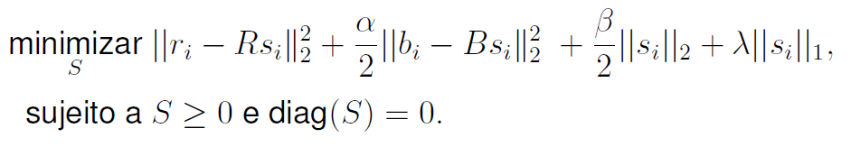
ALGORITMO DE RECOMENDAÇÃO
( SSLIM ) R_{uv} = αA_{uv} × βB_{ij}
O SSLIM adiciona informações de conteúdo ao problema para melhorar a qualidade das recomendações.
24
Notes:
26

Slide 27
MÉTODOS DE REFERÊNCIA
AUTORES | ANO | TÍTULO
Rendle et al. | 2009 | (BPRMF) - Bayesian Personalized ranking Matrix Factorization
HU et al. | 2008 | (WRMF) - Weighted Regularized Matrix Factorization
Li et al. | 2011 | (CTR) - Collaborative Topic Regression
ZHENG et al. | 2012 | (SLIM) - Sparse Linear Method
Li & SHE | 2017 | (CVAE) - Collaborative Variational autoencoder
25
Notes:
27

Slide 28
SUMÁRIO
INTRODUÇÃO
FUNDAMENTAÇÃO TEÓRICA
TRABALHOS RELACIONADOS
METODOLOGIA
RESULTADOS
CONCLUSÃO
26
Notes:
28

Slide 29
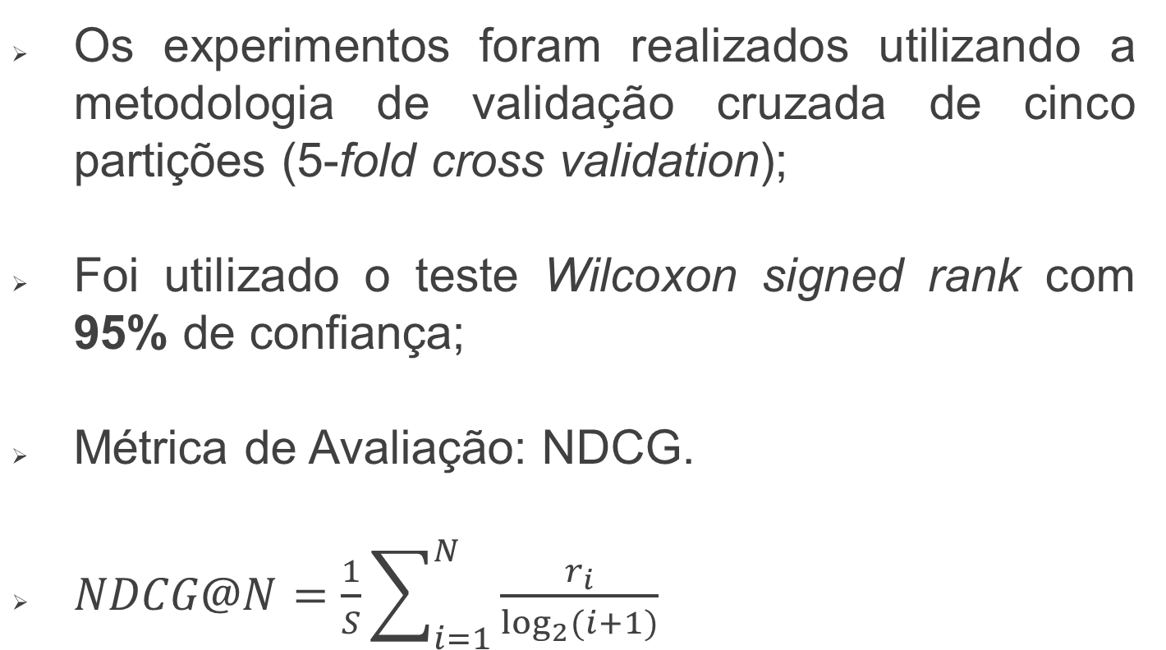
EXPERIMENTO e CALIBRAÇÃO DO SSLIM
Os experimentos foram realizados utilizando a metodologia de validação cruzada de cinco partições (5-fold cross validation);
Foi utilizado o teste Wilcoxon signed rank com 95% de confiança;
Métrica de Avaliação: NDCG.
$NDCG@N=\frac{1}{S}\sum_{i=1}^{N}{\frac{r_{i}}{\log_{2}{(i+1)}} }$
27
Notes:
29

Slide 30
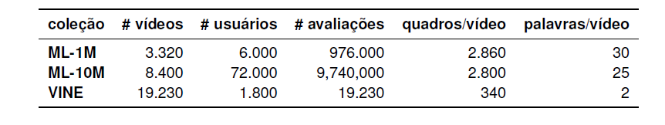
COLEÇÃO DE VÍDEOS
28
Notes:
30

Slide 31
COLEÇÃO DE VÍDEOS
Baseada na coleção de (REDI et al., 2014);
Foram utilizados usuários que possuem no mínimo 10 vídeos em uma lista de execução.
Foram extraídos títulos, descrição e tag de cada vídeo e as stopwords foram removidas;
29
Notes:
31

Slide 32
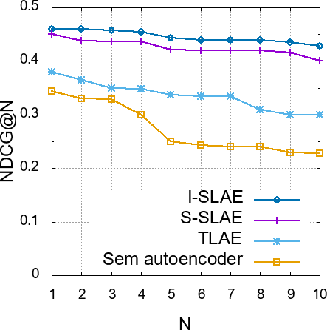
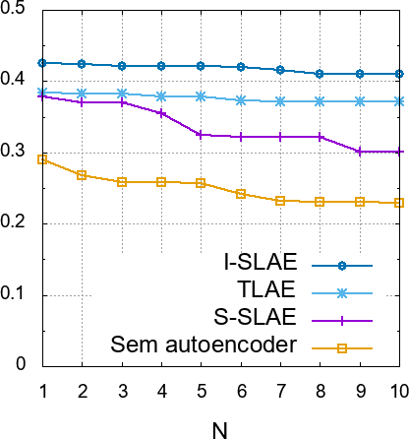
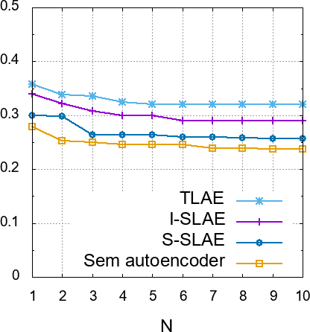
Como o desempenho do arcabouço proposto varia em
diferentes tipos de autoencoder?
MOVIELENS - 1M
MOVIELENS - 10M
VINE
30
Notes:
32

Slide 33
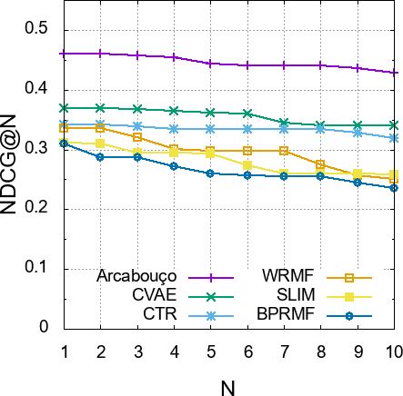
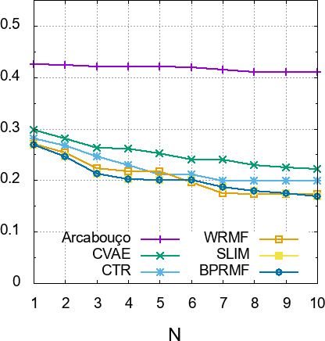
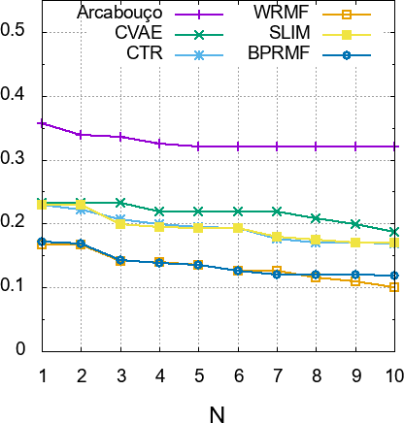
O arcabouço proposto supera os métodos de referência
top-N em sistemas de recomendação?
MOVIELENS - 1M
MOVIELENS - 10M
VINE
31

Slide 34
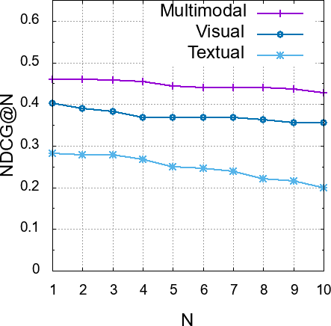
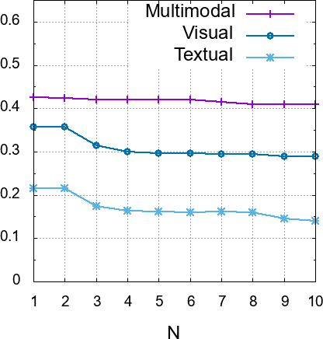
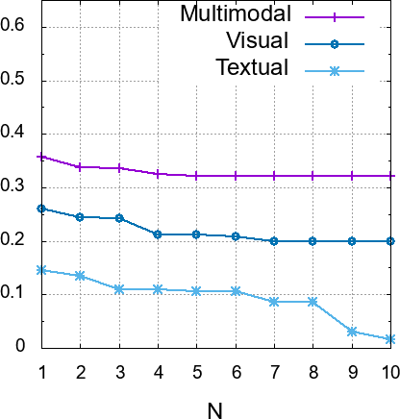
Qual o desempenho das diferentes arquiteturas de
transformação de conteúdo?
MOVIELENS - 1M
MOVIELENS - 10M
VINE
32

Slide 35
SUMÁRIO
INTRODUÇÃO
FUNDAMENTAÇÃO TEÓRICA
TRABALHOS RELACIONADOS
METODOLOGIA
RESULTADOS
CONCLUSÃO
33
Notes:
35

Slide 36
CONCLUSÃO
Arcabouço multimodal para recomendação que explora o conteúdo de vídeos e informação colaborativa dos usuários;
Coleções Movielens e Vine
34
Notes:
36

Slide 37
CONCLUSÃO
Este arcabouço foi comparado com vários métodos de referências que representam o para recomendação de vídeos;
Este arcabouço demonstrou ser flexível, pois permite utilizar outros tipos de conteúdo no processo de descrição dos vídeos.
35
Notes:
37

Slide 38
Periódicos
TÍTULO | PERIÓDICO | Qualis
Metodologia para recomendação de vídeos baseada em descritores de conteúdo visuais e textuais | Tendências da Pesquisa Brasileira em Ciência da Informação | B2
Multimodal data fusion based on autoencoders for top-N recommender systems (Major Revision) | Applied Intelligence | B1
36
Notes:
38

Slide 39
TRABALHOS FUTUROS
Aplicar este arcabouço em outras bases de dados de conteúdo multimídia por exemplo, programas televisivos que são disponibilizados na Web;
Descritor de áudio.
37

Slide 40
OBRIGADO
12/06/19
Defesa
Notes:
40
40

